Slide 1
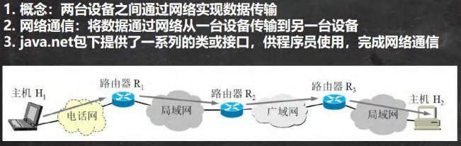
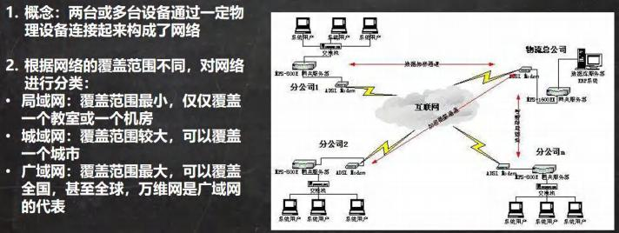
21. 1 网络的相关概念
21.1.1 网络通信
21.1.2 网络
21.1.3 ip 地址
第 871页

Slide 2
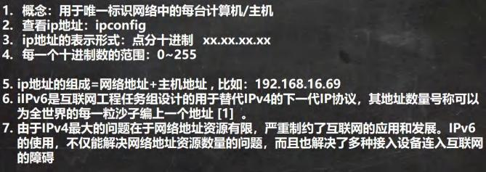
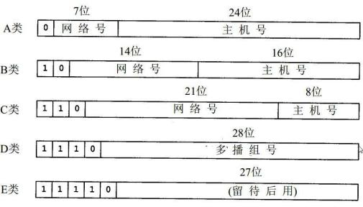
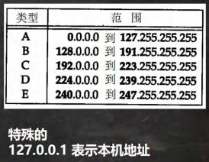
21.1.4 ipv4 地址分类
第 872页

Slide 3
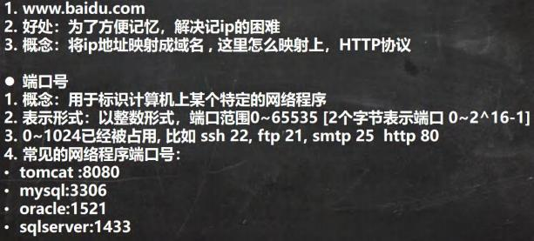
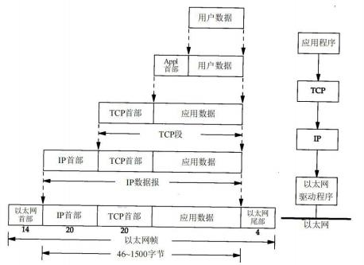
21.1.5 域名
21.1.6 网络通信协议
第 873页

Slide 4
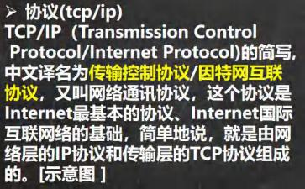
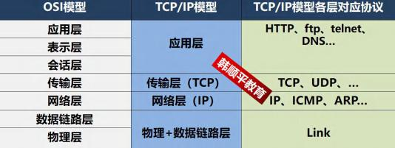
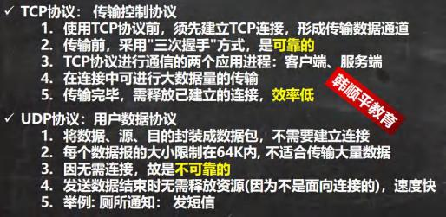
主讲人：韩顺平老师
韩顺平循序渐进学 Java零基础
21.1.7 网络通信协议
21.1.8 TCP 和 UDP
第 874页

Slide 5
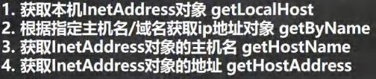
主讲人：韩顺平老师
韩顺平循序渐进学 Java零基础
21.2 InetAddress 类
21.2.1 相关方法
21.2.2 应用案例 com.hspedu.api API_.java
编写代码，获取计算机的主机名和 IP 地址相关 API
//获取本机 InetAddress 对象 getLocalHost InetAddress localHost = InetAddress.getLocalHost(); System.out.println(localHost); //根据指定主机名/域名获取 ip 地址对象 getByName InetAddress host2 = InetAddress.getByName("ThinkPad-PC"); System.out.println(host2); InetAddress host3 = InetAddress.getByName("www.hsp.com"); System.out.println(host3); //获取 InetAddress 对象的主机名 getHostName String host3Name = host3.getHostName(); System.out.println(host3Name); //获取 InetAddress 对象的地址 getHostAddress String host3Address = host3.getHostAddress(); System.out.println(host3Address);
21.3 Socket
第 875页

Slide 6
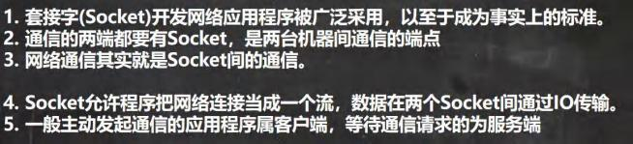
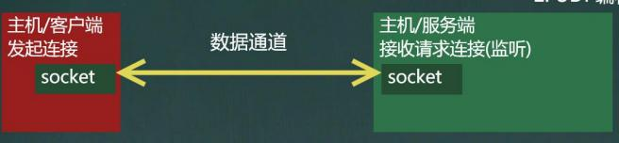

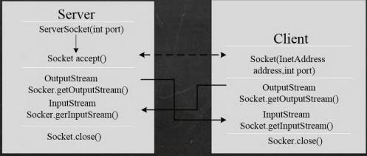
21.3.1 基本介绍
示意图:
21.4 TCP 网络通信编程
21.4.1 基本介绍
第 876页

Slide 7
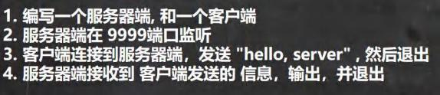
主讲人：韩顺平老师
韩顺平循序渐进学 Java零基础
21.4.2 应用案例 1(使用字节流)
com.hspedu.socket SocketTCP01Server.java SocketTCP01Client.java
package com.hspedu.socket; import java.io.IOException; import java.io.InputStream; import java.net.ServerSocket; import java.net.Socket; /** * @version 1.0 * 服务端 */ public class SocketTCP01Server { public static void main(String[] args) throws IOException { //思路 //1. 在本机 的 9999 端口监听, 等待连接 // 细节: 要求在本机没有其它服务在监听 9999 // 细节：这个 ServerSocket 可以通过 accept() 返回多个 Socket[多个客户端连接服务器的并发] ServerSocket serverSocket = new ServerSocket(9999);
第 877页

Slide 8
System.out.println("服务端，在 9999 端口监听，等待连接.."); //2. 当没有客户端连接 9999 端口时，程序会 阻塞, 等待连接 // 如果有客户端连接，则会返回 Socket对象，程序继续 Socket socket = serverSocket.accept(); System.out.println("服务端 socket =" + socket.getClass()); // //3. 通过 socket.getInputStream() 读取客户端写入到数据通道的数据, 显示 InputStream inputStream = socket.getInputStream(); //4. IO 读取 byte[] buf= new byte[1024]; int readLen = 0; while ((readLen = inputStream.read(buf)) != - 1) { System.out.println(new String(buf, 0, readLen));//根据读取到的实际长度，显示内容. } //5.关闭流和 socket inputStream.close(); socket.close(); serverSocket.close();//关闭 } }
package com.hspedu.socket;
第 878页

Slide 9
import java.io.IOException; import java.io.OutputStream; import java.net.InetAddress; import java.net.Socket; import java.net.UnknownHostException; /** * 客户端，发送 "hello, server" 给服务端 */ public class SocketTCP01Client { public static void main(String[] args) throws IOException { //思路 //1. 连接服务端 (ip , 端口） //解读: 连接本机的 9999 端口, 如果连接成功，返回 Socket 对象 Socket socket = new Socket(InetAddress.getLocalHost(), 9999); System.out.println("客户端 socket 返回=" + socket.getClass()); //2. 连接上后，生成 Socket, 通过 socket.getOutputStream() // 得到 和 socket 对象关联的输出流对象 OutputStream outputStream = socket.getOutputStream(); //3. 通过输出流，写入数据到 数据通道 outputStream.write("hello, server".getBytes()); //4. 关闭流对象和 socket, 必须关闭 outputStream.close(); socket.close();
第 879页

Slide 10
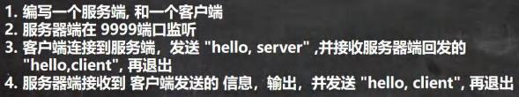
System.out.println("客户端退出....."); } }
21.4.3 应用案例 2(使用字节流) SocketTCP02.java
package com.hspedu.socket; import java.io.IOException; import java.io.InputStream; import java.io.OutputStream; import java.net.ServerSocket; import java.net.Socket; /** * @author 韩顺平 * @version 1.0 * 服务端 */ @SuppressWarnings({"all"}) public class SocketTCP02Server { public static void main(String[] args) throws IOException {
第 880页

Slide 11
//思路 //1. 在本机 的 9999 端口监听, 等待连接 // 细节: 要求在本机没有其它服务在监听 9999 // 细节：这个 ServerSocket 可以通过 accept() 返回多个 Socket[多个客户端连接服务器的并发] ServerSocket serverSocket = new ServerSocket(9999); System.out.println("服务端，在 9999 端口监听，等待连接.."); //2. 当没有客户端连接 9999 端口时，程序会 阻塞, 等待连接 // 如果有客户端连接，则会返回 Socket对象，程序继续 Socket socket = serverSocket.accept(); System.out.println("服务端 socket =" + socket.getClass()); // //3. 通过 socket.getInputStream() 读取客户端写入到数据通道的数据, 显示 InputStream inputStream = socket.getInputStream(); //4. IO 读取 byte[] buf= new byte[1024]; int readLen = 0; while ((readLen = inputStream.read(buf)) != - 1) { System.out.println(new String(buf, 0, readLen));//根据读取到的实际长度，显示内容. } //5. 获取 socket 相关联的输出流 OutputStream outputStream = socket.getOutputStream(); outputStream.write("hello, client".getBytes()); // 设置结束标记 socket.shutdownOutput();
第 881页

Slide 12
//6.关闭流和 socket outputStream.close(); inputStream.close(); socket.close(); serverSocket.close();//关闭 } }
package com.hspedu.socket; import java.io.IOException; import java.io.InputStream; import java.io.OutputStream; import java.net.InetAddress; import java.net.Socket; /** * @author 韩顺平 * @version 1.0 * 客户端，发送 "hello, server" 给服务端 */ @SuppressWarnings({"all"}) public class SocketTCP02Client { public static void main(String[] args) throws IOException {
第 882页

Slide 13
主讲人：韩顺平老师
韩顺平循序渐进学 Java零基础
//思路 //1. 连接服务端 (ip , 端口） //解读: 连接本机的 9999 端口, 如果连接成功，返回 Socket 对象 Socket socket = new Socket(InetAddress.getLocalHost(), 9999); System.out.println("客户端 socket 返回=" + socket.getClass()); //2. 连接上后，生成 Socket, 通过 socket.getOutputStream() // 得到 和 socket 对象关联的输出流对象 OutputStream outputStream = socket.getOutputStream(); //3. 通过输出流，写入数据到 数据通道 outputStream.write("hello, server".getBytes()); // 设置结束标记 socket.shutdownOutput(); //4. 获取和 socket 关联的输入流. 读取数据(字节) ，并显示 InputStream inputStream = socket.getInputStream(); byte[] buf= new byte[1024]; int readLen = 0; while ((readLen = inputStream.read(buf)) != - 1) { System.out.println(new String(buf, 0, readLen)); } //5. 关闭流对象和 socket, 必须关闭 inputStream.close(); outputStream.close(); socket.close(); System.out.println("客户端退出.....");
第 883页

Slide 14
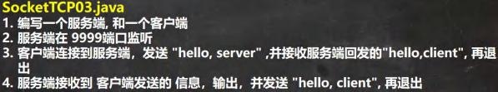
主讲人：韩顺平老师
韩顺平循序渐进学 Java零基础
} }
21.4.4 应用案例 3(使用字符流)
package com.hspedu.socket; import java.io.*; import java.net.ServerSocket; import java.net.Socket; /** * @author 韩顺平 * @version 1.0 * 服务端, 使用字符流方式读写 */ @SuppressWarnings({"all"}) public class SocketTCP03Server { public static void main(String[] args) throws IOException { //思路 //1. 在本机 的 9999 端口监听, 等待连接 // 细节: 要求在本机没有其它服务在监听 9999
第 884页

Slide 15
// 细节：这个 ServerSocket 可以通过 accept() 返回多个 Socket[多个客户端连接服务器的并发] ServerSocket serverSocket = new ServerSocket(9999); System.out.println("服务端，在 9999 端口监听，等待连接.."); //2. 当没有客户端连接 9999 端口时，程序会 阻塞, 等待连接 // 如果有客户端连接，则会返回 Socket对象，程序继续 Socket socket = serverSocket.accept(); System.out.println("服务端 socket =" + socket.getClass()); // //3. 通过 socket.getInputStream() 读取客户端写入到数据通道的数据, 显示 InputStream inputStream = socket.getInputStream(); //4. IO 读取, 使用字符流, 老师使用 InputStreamReader 将 inputStream 转成字符流 BufferedReader bufferedReader = new BufferedReader(new InputStreamReader(inputStream)); String s = bufferedReader.readLine(); System.out.println(s);//输出 //5. 获取 socket 相关联的输出流 OutputStream outputStream = socket.getOutputStream(); // 使用字符输出流的方式回复信息 BufferedWriter bufferedWriter = new BufferedWriter(new OutputStreamWriter(outputStream)); bufferedWriter.write("hello client 字符流"); bufferedWriter.newLine();// 插入一个换行符，表示回复内容的结束 bufferedWriter.flush();//注意需要手动的 flush
第 885页

Slide 16
//6.关闭流和 socket bufferedWriter.close(); bufferedReader.close(); socket.close(); serverSocket.close();//关闭 } }
package com.hspedu.socket; import java.io.*; import java.net.InetAddress; import java.net.Socket; /** * @author 韩顺平 * @version 1.0 * 客户端，发送 "hello, server" 给服务端， 使用字符流 */ @SuppressWarnings({"all"}) public class SocketTCP03Client { public static void main(String[] args) throws IOException { //思路 //1. 连接服务端 (ip , 端口） //解读: 连接本机的 9999 端口, 如果连接成功，返回 Socket 对象
第 886页

Slide 17
Socket socket = new Socket(InetAddress.getLocalHost(), 9999); System.out.println("客户端 socket 返回=" + socket.getClass()); //2. 连接上后，生成 Socket, 通过 socket.getOutputStream() // 得到 和 socket 对象关联的输出流对象 OutputStream outputStream = socket.getOutputStream(); //3. 通过输出流，写入数据到 数据通道, 使用字符流 BufferedWriter bufferedWriter = new BufferedWriter(new OutputStreamWriter(outputStream)); bufferedWriter.write("hello, server 字符流"); bufferedWriter.newLine();//插入一个换行符，表示写入的内容结束, 注意，要求对方使用 readLine()!!!! bufferedWriter.flush();// 如果使用的字符流，需要手动刷新，否则数据不会写入数据通道 //4. 获取和 socket 关联的输入流. 读取数据(字符) ，并显示 InputStream inputStream = socket.getInputStream(); BufferedReader bufferedReader = new BufferedReader(new InputStreamReader(inputStream)); String s = bufferedReader.readLine(); System.out.println(s); //5. 关闭流对象和 socket, 必须关闭 bufferedReader.close();//关闭外层流 bufferedWriter.close(); socket.close(); System.out.println("客户端退出....."); } }
第 887页

Slide 18

21.4.5 应用案例 4 TCPFileUploadServer.java TCPFileUploadClient.java
com.hspedu.upload
package com.hspedu.upload; import java.io.BufferedReader; import java.io.ByteArrayOutputStream; import java.io.IOException; import java.io.InputStream; import java.io.InputStreamReader; /** * 此类用于演示关于流的读写方法 * */ public class StreamUtils { /** * 功能：将输入流转换成 byte[] * @param is * @return * @throws Exception */
第 888页

Slide 19
public static byte[] streamToByteArray(InputStream is) throws Exception{ ByteArrayOutputStream bos = new ByteArrayOutputStream();//创建输出流对象 byte[] b = new byte[1024]; int len; while((len=is.read(b))!=- 1){ bos.write(b, 0, len); } byte[] array = bos.toByteArray(); bos.close(); return array; } /** * 功能：将 InputStream 转换成 String * @param is * @return * @throws Exception */ public static String streamToString(InputStream is) throws Exception{ BufferedReader reader = new BufferedReader(new InputStreamReader(is)); StringBuilder builder= new StringBuilder(); String line; while((line=reader.readLine())!=null){ //当读取到 null 时，就表示结束 builder.append(line+"\r\n"); } return builder.toString();
第 889页

Slide 20
} }
package com.hspedu.upload; import java.io.*; import java.net.ServerSocket; import java.net.Socket; /** * @author 韩顺平 * @version 1.0 * 文件上传的服务端 */ public class TCPFileUploadServer { public static void main(String[] args) throws Exception { //1. 服务端在本机监听 8888 端口 ServerSocket serverSocket = new ServerSocket(8888); System.out.println("服务端在 8888 端口监听...."); //2. 等待连接 Socket socket = serverSocket.accept();
第 890页

Slide 21
//3. 读取客户端发送的数据 // 通过 Socket 得到输入流 BufferedInputStream bis = new BufferedInputStream(socket.getInputStream()); byte[] bytes = StreamUtils.streamToByteArray(bis); //4. 将得到 bytes 数组，写入到指定的路径，就得到一个文件了 String destFilePath = "src\\abc.mp4"; BufferedOutputStream bos = new BufferedOutputStream(new FileOutputStream(destFilePath)); bos.write(bytes); bos.close(); // 向客户端回复 "收到图片" // 通过 socket 获取到输出流(字符) BufferedWriter writer = new BufferedWriter(new OutputStreamWriter(socket.getOutputStream())); writer.write("收到图片"); writer.flush();//把内容刷新到数据通道 socket.shutdownOutput();//设置写入结束标记 //关闭其他资源 writer.close(); bis.close(); socket.close(); serverSocket.close(); } }
package com.hspedu.upload;

Slide 22
import java.io.*; import java.net.InetAddress; import java.net.Socket; /** * @author 韩顺平 * @version 1.0 * 文件上传的客户端 */ public class TCPFileUploadClient { public static void main(String[] args) throws Exception { //客户端连接服务端 8888 ，得到 Socket 对象 Socket socket = new Socket(InetAddress.getLocalHost(), 8888); //创建读取磁盘文件的输入流 //String filePath = "e:\\qie.png"; String filePath = "e:\\abc.mp4"; BufferedInputStream bis = new BufferedInputStream(new FileInputStream(filePath)); //bytes 就是 filePath 对应的字节数组 byte[] bytes = StreamUtils.streamToByteArray(bis); //通过 socket 获取到输出流, 将 bytes 数据发送给服务端 BufferedOutputStream bos = new BufferedOutputStream(socket.getOutputStream());

Slide 23
bos.write(bytes);//将文件对应的字节数组的内容，写入到数据通道 bis.close(); socket.shutdownOutput();//设置写入数据的结束标记 //=====接收从服务端回复的消息===== InputStream inputStream = socket.getInputStream(); //使用 StreamUtils 的方法，直接将 inputStream 读取到的内容 转成字符串 String s = StreamUtils.streamToString(inputStream); System.out.println(s); //关闭相关的流 inputStream.close(); bos.close(); socket.close(); } }
21.4.6 netstat 指令
第 893页

Slide 24
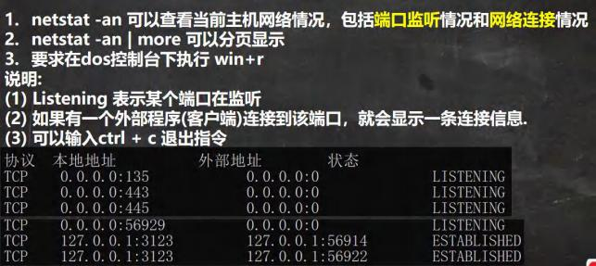
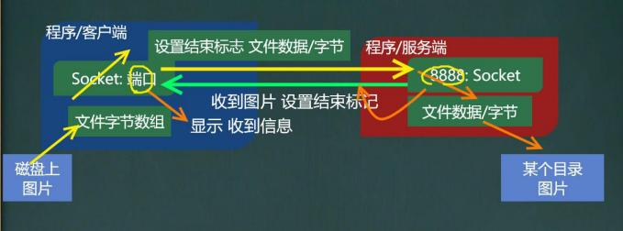
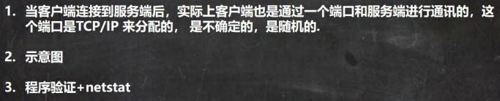
21.4.7 TCP 网络通讯不为人知的秘密
21.5 UDP 网络通信编程[了解]
第 894页

Slide 25
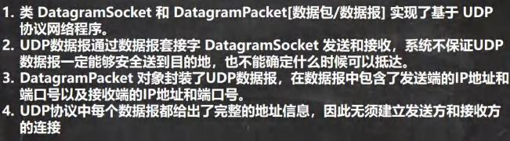
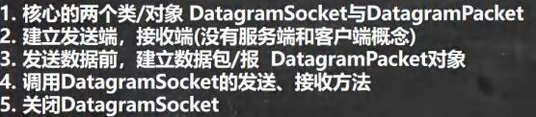
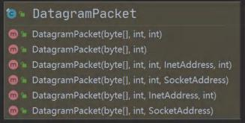
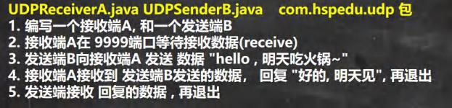
21.5.1 基本介绍
21.5.2 基本流程
21.5.3 应用案例
package com.hspedu.udp;

Slide 26
import java.io.IOException; import java.net.DatagramPacket; import java.net.DatagramSocket; import java.net.InetAddress; import java.net.SocketException; /** * UDP 接收端 */ public class UDPReceiverA { public static void main(String[] args) throws IOException { //1. 创建一个 DatagramSocket 对象，准备在 9999 接收数据 DatagramSocket socket = new DatagramSocket(9999); //2. 构建一个 DatagramPacket 对象，准备接收数据 // 在前面讲解 UDP 协议时，老师说过一个数据包最大 64k byte[] buf= new byte[1024]; DatagramPacket packet = new DatagramPacket(buf, buf.length); //3. 调用 接收方法, 将通过网络传输的 DatagramPacket 对象 // 填充到 packet 对象 //老师提示: 当有数据包发送到 本机的 9999 端口时，就会接收到数据 // 如果没有数据包发送到 本机的 9999 端口, 就会阻塞等待. System.out.println("接收端 A 等待接收数据.."); socket.receive(packet);

Slide 27
//4. 可以把 packet 进行拆包，取出数据，并显示. int length = packet.getLength();//实际接收到的数据字节长度 byte[] data = packet.getData();//接收到数据 String s = new String(data, 0, length); System.out.println(s); //===回复信息给 B 端 //将需要发送的数据，封装到 DatagramPacket 对象 data = "好的, 明天见".getBytes(); //说明: 封装的 DatagramPacket 对象 data 内容字节数组 , data.length , 主机(IP) , 端口 packet = new DatagramPacket(data, data.length, InetAddress.getByName(" 192.168.12.1"), 9998); socket.send(packet);//发送 //5. 关闭资源 socket.close(); System.out.println("A 端退出..."); } }
package com.hspedu.udp;
第 897页

Slide 28
import java.io.IOException; import java.net.*; /** * @author 韩顺平 * @version 1.0 * 发送端 B====> 也可以接收数据 */ @SuppressWarnings({"all"}) public class UDPSenderB { public static void main(String[] args) throws IOException { //1.创建 DatagramSocket 对象，准备在 9998 端口 接收数据 DatagramSocket socket = new DatagramSocket(9998); //2. 将需要发送的数据，封装到 DatagramPacket 对象 byte[] data = "hello 明天吃火锅~".getBytes(); // //说明: 封装的 DatagramPacket 对象 data 内容字节数组 , data.length , 主机(IP) , 端口 DatagramPacket packet = new DatagramPacket(data, data.length, InetAddress.getByName(" 192.168.12.1"), 9999); socket.send(packet); //3.=== 接收从 A 端回复的信息 //(1) 构建一个 DatagramPacket 对象，准备接收数据
第 898页

Slide 29
// 在前面讲解 UDP 协议时，老师说过一个数据包最大 64k byte[] buf= new byte[1024]; packet = new DatagramPacket(buf, buf.length); //(2) 调用 接收方法, 将通过网络传输的 DatagramPacket 对象 // 填充到 packet 对象 //老师提示: 当有数据包发送到 本机的 9998 端口时，就会接收到数据 // 如果没有数据包发送到 本机的 9998 端口, 就会阻塞等待. socket.receive(packet); //(3) 可以把 packet 进行拆包，取出数据，并显示. int length = packet.getLength();//实际接收到的数据字节长度 data = packet.getData();//接收到数据 String s = new String(data, 0, length); System.out.println(s); //关闭资源 socket.close(); System.out.println("B 端退出"); } }
21.6 本章作业
第 899页

